Slide 1
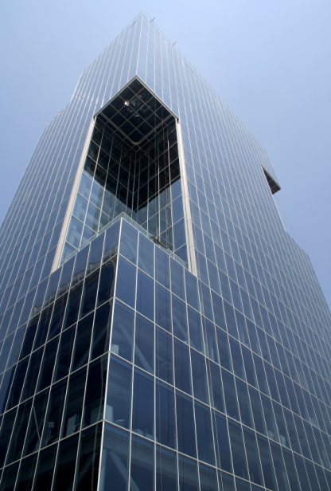
¿Hacia dónde se encaminan las economías regionales?
6 de Mayo de 2015
Nicolás Birkner
Jefe de Análisis Económico y Financiero
CorpResearch

Slide 2
NOVEDADES RECIENTES EN Mercados Financieros

Slide 3
Resumen Coyuntura Financiera Global
La política monetaria en las economías desarrolladas sigue siendo el principal foco de atención en los mercados globales.
Con aún expectativas de que la FED podría retrasar su primera alza de tasas hasta fines de 2015 o inicios de 2016, el dólar estadounidense ha perdido valor en un 6% desde los máximos de este año de mediados de marzo.
Esto tras la publicación de datos económicos que muestran un importante grado de desaceleración de la actividad de la economía norteamericana durante el primer trimestre.
En dicho contexto, sorprende el incremento de 20 pbs en las tasas de los bonos de 10 años del Tesoro Americano. Detrás de esto parece estar el modesto aumento del precio del petróleo, lo que ha ido acompañado por un pequeño cambio de tendencia en las expectativas de inflación en las economías desarrolladas, particularmente por el lado de EE.UU., donde las remuneraciones se aceleraron al primer trimestre de año.
3

Slide 4
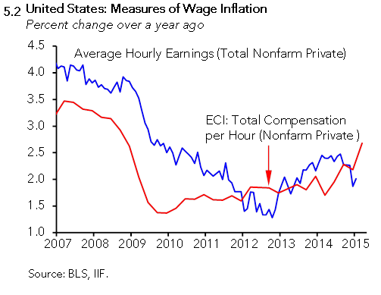
Tasas de Interés en USD y Salarios EE.UU

Slide 5
Curiosamente, este menor desempeño de EE.UU. Se ha traducido en una ventana más favorable para los mercados emergentes: desempeño paridades

Slide 6
Curiosamente, este menor desempeño de EE.UU. Se ha traducido en una ventana más favorable para los mercados emergentes: precios de commodities

Slide 7
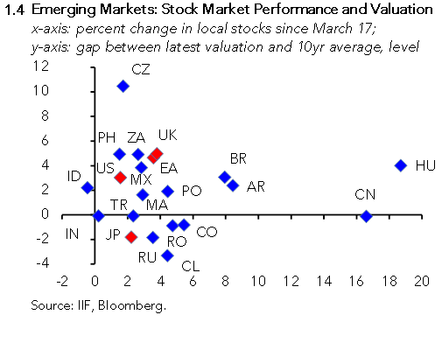
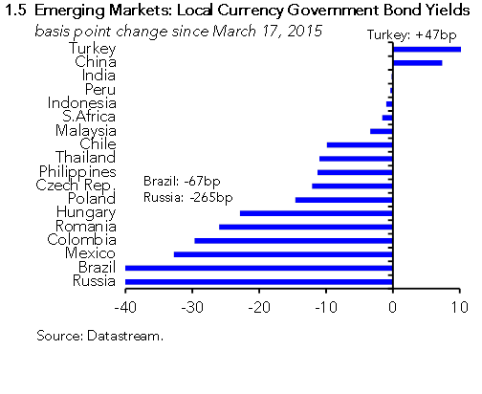
Curiosamente, este menor desempeño de EE.UU. Se ha traducido en una ventana más favorable para los mercados emergentes: desempeño de activos
7

Slide 8
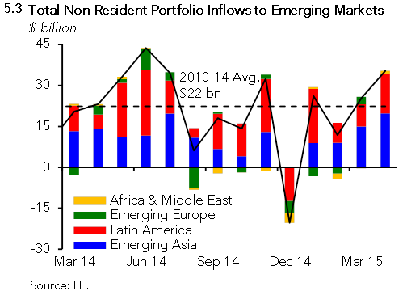
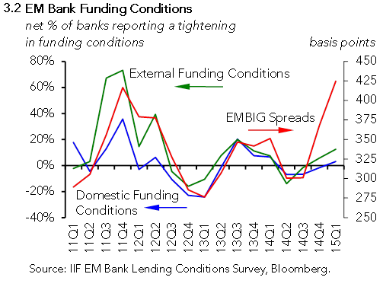
Y si bien todo esto ha ido acompañado de un renovado interés por flujos a emergentes, persisten condiciones de financiamiento más deterioradas para estas economías.…
8

Slide 9
Condiciones Financieras en Economías Emergentes
En mercados emergentes, se destacan los positivos efectos que ha tenido sobre los flujos de capitales a esas economías, el eventual retraso en la trayectoria al alza de la tasa de política de la FED.
No obstante, los continuos signos de mayor fortaleza del mercado laboral de los EE.UU. podrían llevar a una reversión al alza en la curva de tasas en USD con un impacto negativo en los mercados emergentes.
Por su parte, las condiciones financieras siguen siendo más deterioradas para esta clase de economías, debido a la debilidad de la demanda y bajos precios de las materias primas, particularmente en LATAM.
En el caso de la banca, esto ha significado incrementos en la cartera vencida y endurecimiento en las condiciones de crédito.
La pregunta que surge es: ¿Cuánto durará esta ventana que aparece como algo más favorable para los emergentes?
9

Slide 10
Escenario Actual economías latam

Slide 11
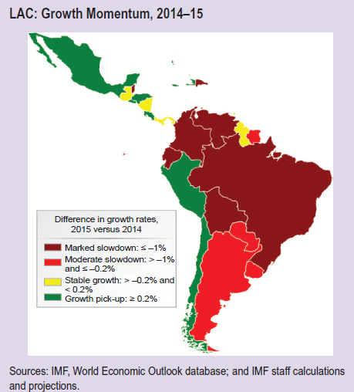
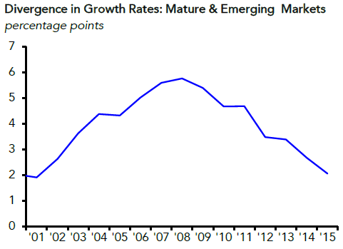
Escenario actual para el mundo emergente, relativo al mundo desarrollado, es el más débil desde principios de siglo…

Slide 12
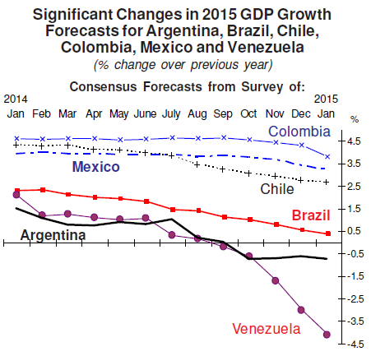
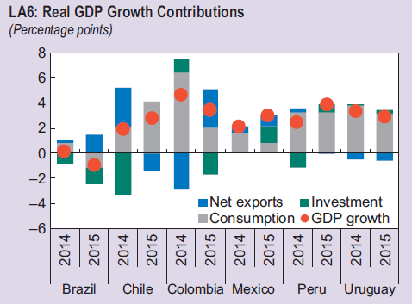
El crecimiento regional se proyecta que se moderará por quinto año consecutivo en 2015, gatillado por un descenso generalizado en inversión

Slide 13
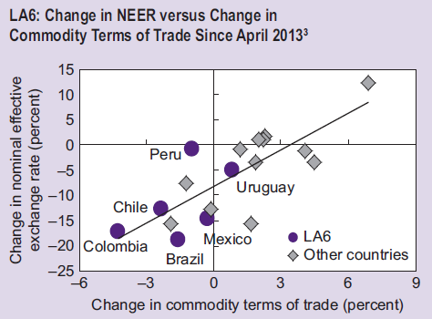
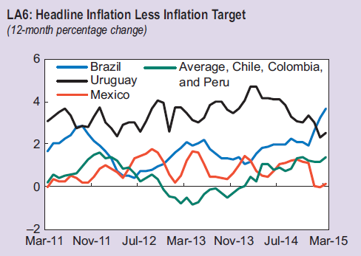
Fuertes ajustes en las paridades, sobre todo en países con caídas significativas de términos de intercambio, se han traducido en un mayor traspaso de la depreciación cambiaria a precios locales…

Slide 14
Lo cual ha limitado actualmente el espacio para entregar un mayor impulso vía reducciones en las tasas de política monetaria…
14

Slide 15
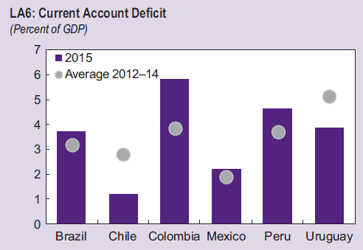
La fuerte caída en el valor de las exportaciones ante la caída en el precio de los commodities se ha traducido en una amplificación de los déficits en cuenta corriente a lo largo de la región…

Slide 16
Lo que anticipa la necesidad de un fuerte ajuste en términos de gasto interno…El caso de Chile

Slide 17
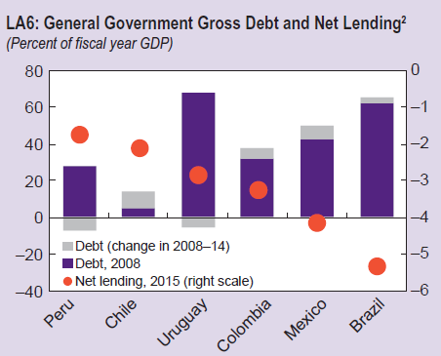
El espacio para aplicar política fiscal expansiva en el ciclo actual es bastante limitado en algunas economías de la región…

Slide 18
El espacio para aplicar política fiscal expansiva en el ciclo actual es bastante limitado en algunas economías de la región…
Las decisiones en materia fiscal necesitarán no sólo focalizarse en lo que es deseable desde una perspectiva del ciclo económico por el que atraviesan las economías, sino en lo que es factible sin poner en riesgo la sostenibilidad de la deuda.
Incluso en instancias en que la brecha del producto se ampliará producto del shock en términos de intercambio que han sufrido éstas economías, las autoridades deben consideran que gran parte de este shock es de carácter permanente.
El llamado debiera ser, en países que siguen una regla fiscal estructural (Chile, Colombia) a tomar los cambios en los parámetros de dichas reglas fiscales (precio del cobre, petróleo y crecimiento de largo plazo) como permanentes. Esta será la única vía por la cual la estabilidad en materia fiscal y los planes de convergencia hacia el balance estructural no se verán afectados.
18

Slide 19
Colombia: Resumen Ejecutivo
En este contexto, la economía colombiana está en transición hacia un menor crecimiento permanente como consecuencia de la caída del precio del petróleo y condiciones externas más duras.
El déficit por cuenta corriente se amplió hasta 5,2% del PIB en 2014, luego del 3,2% de 2013 debido a una fuerte caída en las exportaciones de petróleo.
La respuesta de política ha consistido en un ajuste fiscal para ajustar el presupuesto a un menor precio del petróleo, mientras se permite una depreciación más rápida del peso. La implementación de una reforma fiscal que incrementa tasas de impuesto al consumo y al ingreso podría obstaculizar el crecimiento de corto plazo, a pesar de ser positiva para las perspectivas de mediano plazo. Con el fin de ajustar el presupuesto al menor precio del petróleo, el gobierno incrementó el déficit proyectado hasta 2,8% del PIB y redujo el gasto del presupuesto (0,7% del PIB), principalmente de inversión. El cumplimiento de los objetivos fiscales de largo plazo requerirá moderación significativa del gasto público y/o un impulso considerable a los ingresos no petroleros.
La política monetaria se ha mantenido sin novedades, en un contexto de inflación al alza por mayores precios de los alimentos y por la depreciación del peso.
19

Slide 20
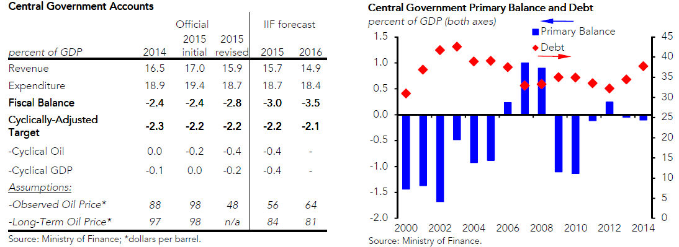
Colombia: Resumen Ejecutivo
20

Slide 21
Colombia: Resumen Ejecutivo
Colombia creció cerca de un 5,0% durante el periodo 2010-2014 como consecuencia de un marco normativo sólido y condiciones externas favorables. Sin embargo, en lo reciente, la caída del precio del petróleo le ha quitado vigor. El crecimiento real del PIB se desaceleró hasta el 2,9% en el cuarto trimestre de 2014, lo que refleja una caída en las exportaciones netas y menores términos de intercambio.
Se espera que la depreciación del tipo de cambio real y estrechos vínculos comerciales con EE.UU. (30% de las exportaciones totales) ayuden a una recuperación gradual de la economía.
Sin embargo, es probable que esto sea lento por tres razones: i) se necesita más tiempo para impulsar la exportación no petrolera luego de años de estancamiento debido a la fortaleza del peso; ii) las deficiencias de infraestructura siguen pesando sobre la competitividad; y iii) la burocracia sigue siendo una carga para el proceso de exportación.
Si bien hoy el crecimiento se ajusta a la baja, Colombia seguirá, de momento, superando a la mayoría de la región, ya que se beneficia de una buena combinación de políticas. No obstante, existen riesgos importantes que podrían profundizar la desaceleración: un deterioro fuerte en expectativas, el retraso de la reactivación de sectores clave como la manufactura y la agricultura y una contracción acelerada del gasto privado. Todo esto implicaría que Colombia transite hacia un escenario bastante más complejo que el descontado hoy.
21

Slide 22
Crecimiento de Largo Plazo
22

Slide 23
Sucesivas revisiones a la baja al crecimiento potencial…

Slide 24
…hacen necesario abordar los problemas estructurales de larga data para elevar la inversión, la productividad y el crecimiento potencial.
24
La importancia de implementar reformas estructurales para retomar una senda de crecimiento sólido y sostenible no deben dejarse de lado en el escenario actual . Más allá del fin del boom de los commodities, los problemas de larga duración relativos a baja capacidad de ahorro, inversión y productividad han vuelto al centro de atención en muchas de las economías de la región.
Los esfuerzos debieran centrarse en eliminar los cuellos de botella críticos en infraestructura y capital humano. En estos aspectos, el sector privado puede jugar un rol fundamental, pero donde también una re-optimización del gasto público será necesaria. Esto debe ir acompañado en avanzar en mejorar el clima de negocios, con el objetivo de fomentar economías más resistentes, más diversificadas y prósperas.
24

Slide 25
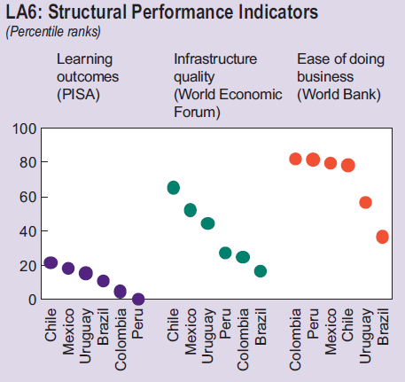
…hacen necesario abordar los problemas estructurales de larga data para elevar la inversión, la productividad y el crecimiento potencial.

Slide 26
¿Hacia dónde se encaminan las economías regionales?
6 de Mayo de 2015
Nicolás Birkner
Jefe de Análisis Económico y Financiero
CorpResearch

